Slide 1
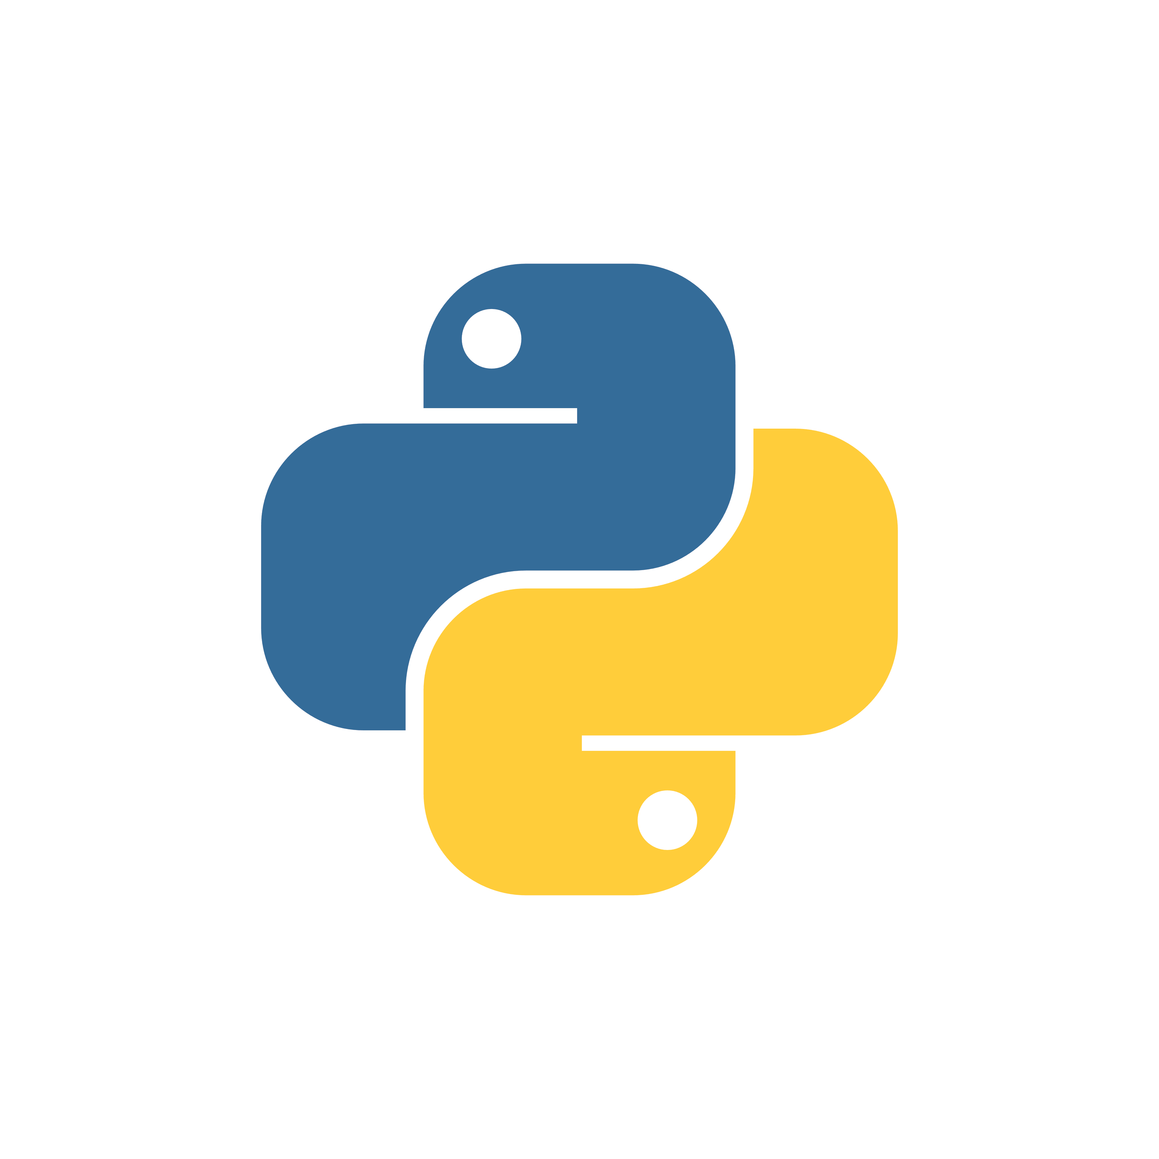


Python appliqué à la finance
Antoine Verley
M2 BFA

Slide 2
Plan
Présentation Générale
Grands principes du langage
Pourquoi choisir python ?
Python dans la tech
Python dans la finance
Utilisation dans la finance
Forces & Faiblesses du langage
Cas pratiques avec Notebook
Analyse de données en masse
Construction et Backtest d’une stratégie de portefeuille
Estimation de la VaR d’un portefeuille

Slide 3
Les grands principes du langage Qui en font un outil versatile et agile
Haut niveau
Un langage haut niveau est un langage indépendant de la machine, donc plus facile à lire et à écrire. En revanche il ne communique pas directement avec cette dernière ou une puce, et par conséquent, il est plus lent.
“
Interprété
Chaque ligne du code est « traduite » en langage machine par un interpréteur. Cela permet un développement et des prototypages rapides.
Whether you want to uncover the secrets of the universe, or you want to pursue a career in the 21st century, basic computer programming is an essential skill to learn
Interactif
Il est possible d’interagir avec un environnement python en temps réel (créer des variables, les modifier, les renvoyer dans l’invite de commande, etc).
Orienté Objet
“
Paradigme de programmation dans lequel un objet représente un concept, une idée ou toute entité du monde physique. L’objectif sera de définir les objets et leurs relations. Cela permet de créer du code modulable, facile à debugger et à entretenir.
Multi-Plateforme
Stephen Hawking
Physicien théoricien, Cosmologiste et Auteur
Un programme développé en Python peut tourner sur les principaux OS du marché (Windows, Mac OS, Linux, Android) sans « refactoring ». Cela explique d’ailleurs le fort engouement pour ce langage. De nombreux modules développés en licence open-source, accessibles à moindre coût qui n’obligent pas à produire des équivalents pour chaque OS.

Slide 4
Un langage de plus en plus populaire En plus d’être open-source, il a des qualités indéniables…
Popularité et progression des 10 principaux langages de programmation
Les raisons qui expliquent cette adoption
Python ne cesse de gagner des parts de marché dans le développement informatique, si bien que c’est le langage le plus utilisé sur la plateforme Github (devant JavaScript ou Java).
Facilité et praticité
Une syntaxe facile à apprendre, très lisible, qui facilite la compréhension et le partage du code. Mise en place à la portée de tous.
1.
La communauté, un accélérateur de croissance
La communauté est importante pour :
Trouver de l’aide et du soutien ;
Partager les connaissances et améliorer vos compétences ;
Pour se créer un réseau et potentiellement des opportunités.
2.
Richesse de l’écosystème
Des milliers de librairies exploitables dans de nombreux domaines d’activités :
Computer vision (reconnaissance de caractères, de formes, etc) ;
Web (création de sites web, scraping d’informations, etc) ;
Scientific Computing ;
Gaming & Software ;
etc
3.
Source : Octoverse 2024. Etude annuelle de Github sur l’univers open source.
https://github.blog/news-insights/octoverse/octoverse-2024/#the-most-popular-programming-languages
Multi-plateforme & Robuste
Une fois développé, un code python peut-être déployé sur différentes plateformes (Windows, Mac, Linux), sans manipulation ou modification préalable.
4.

Slide 5


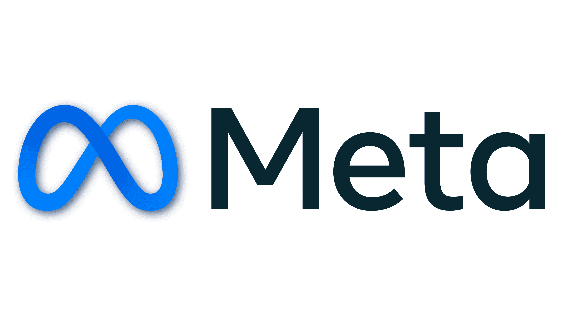
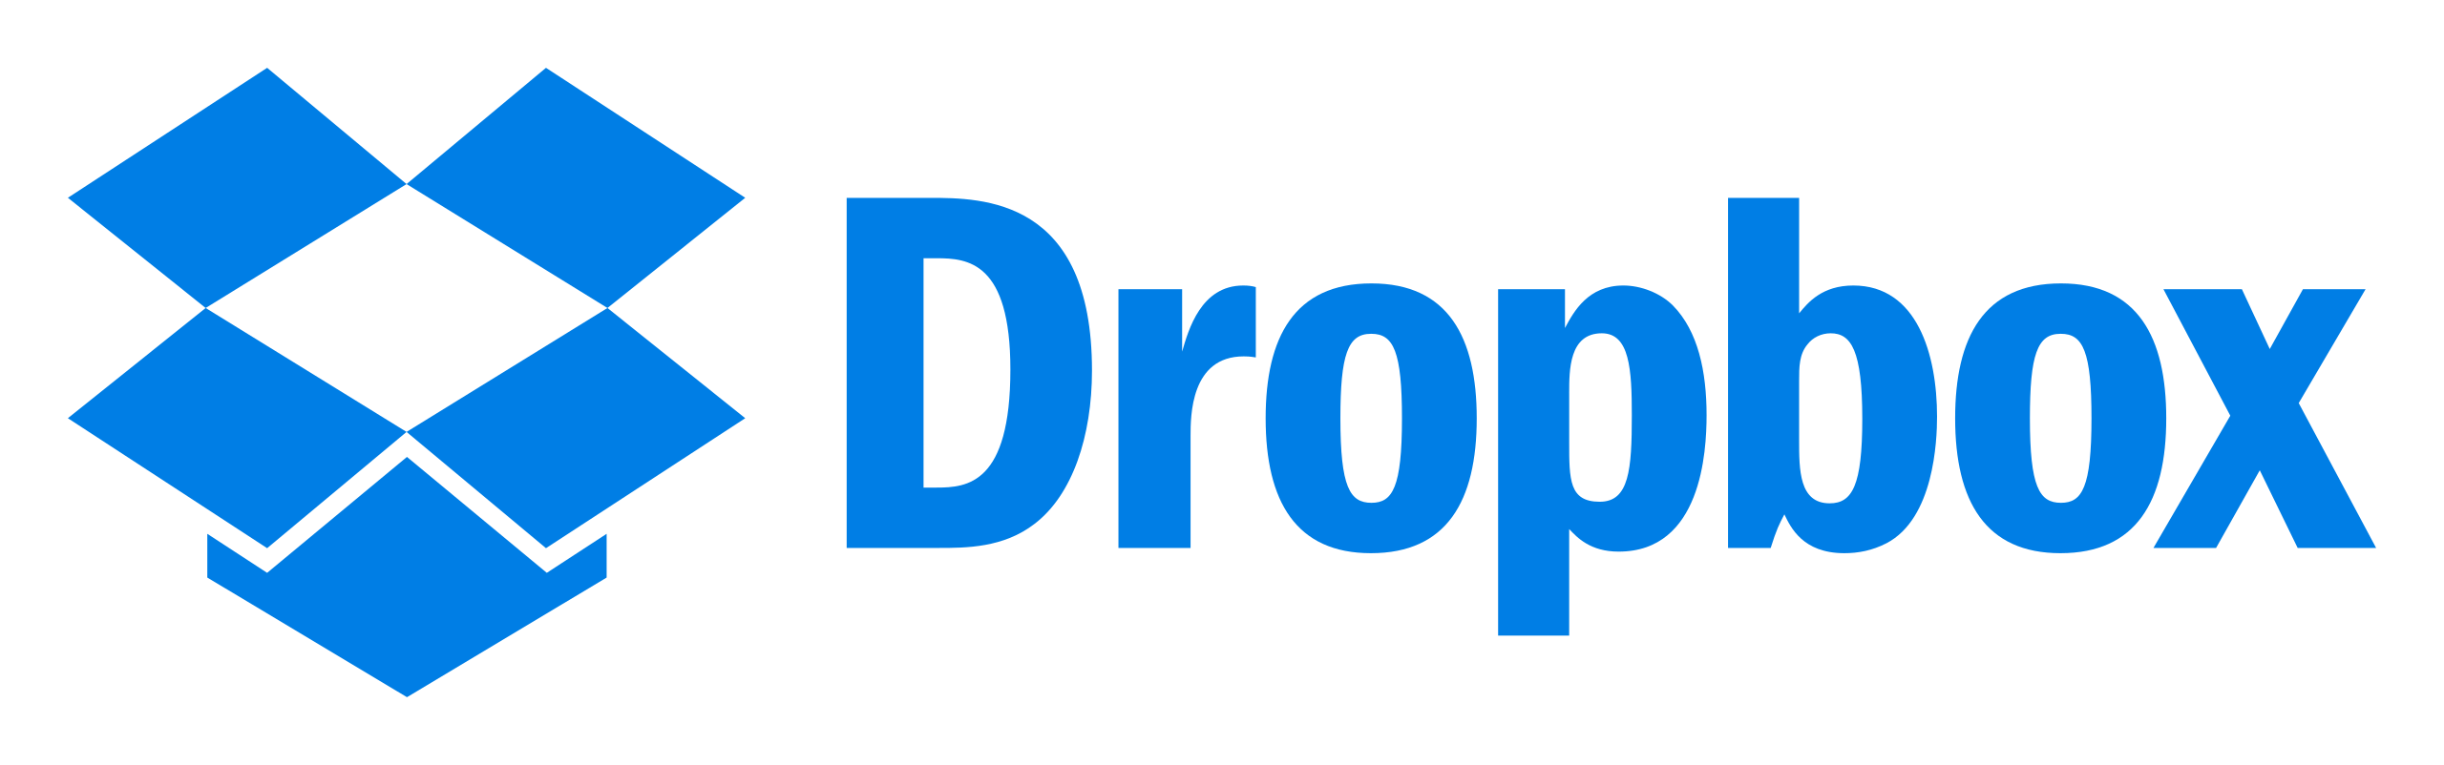
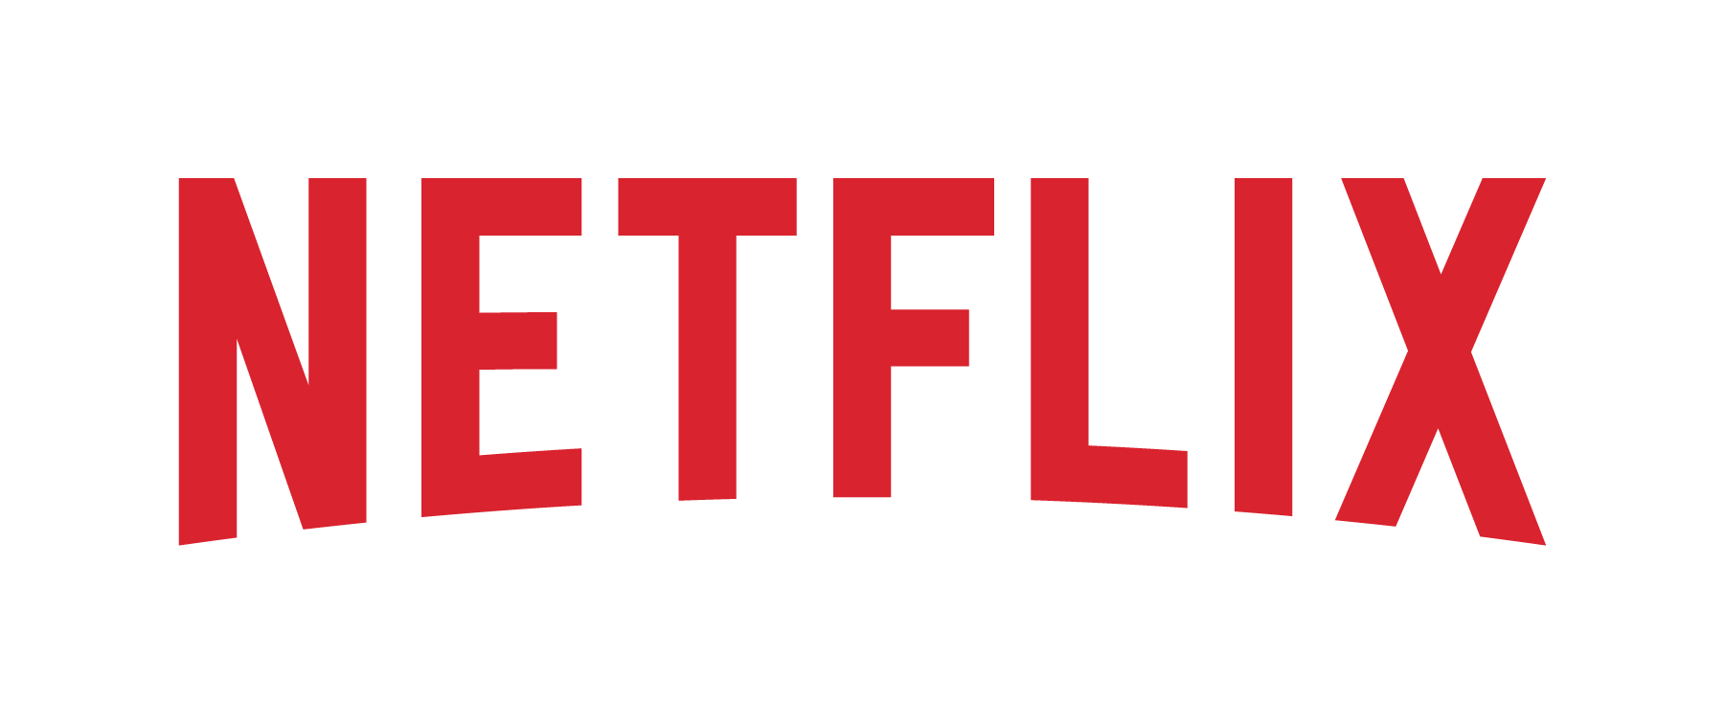

Python dans la tech Des entreprises de renoms qui participent au développement actif de l’écosystème
Python est l’un des principaux langages utilisés par la plateforme (avec Java et Go).
A titre d’exemple, Youtube est principalement développé en Python (site web, administration des vidéos, accès aux données, etc). Tensorflow la bibliothèque Python d’apprentissage automatique est issue des laboratoires de Google.
Reddit est l’un des plus importants sites / réseaux sociaux du monde qui est en activité, et qui a été développé presque entièrement en Python.
Python est le 3ème langage le plus utilisé par Facebook (après PHP et C++). Ils utilisent intensivement Python pour leur intelligence artificielle et la data science.
L’équipe en charge de l’Oculus (casque de réalité virtuelle) utilise Python et C++ pour les développements hardware et software. Pytorch, qui est l’une des grandes librairies d’apprentissage automatique en Python (avec Tensorflow) est issue des laboratoires de Meta.
La plateforme a été développée par l’équipe des principaux développeurs de Python. Guido Van Rossum a d’ailleurs travaillé pour l’entreprise pendant 6 ans.
L’entreprise utilise Python comme son principal langage de programmation. L’entreprise participe également au maintien et au développement de nombreuses librairies.
"Nous utilisons du code Python bien parallélisé et optimisé pour récupérer des données à 10 Gbps, gérer des centaines de millions de points de données en mémoire et orchestrer le calcul sur des dizaines de milliers de cœurs de CPU " citation d’un ingénieur de Netflix
Python est utilisé pour gérer leur back-end (avec Node.Js). Ils utilisent également Python et R pour la data science.

Slide 6


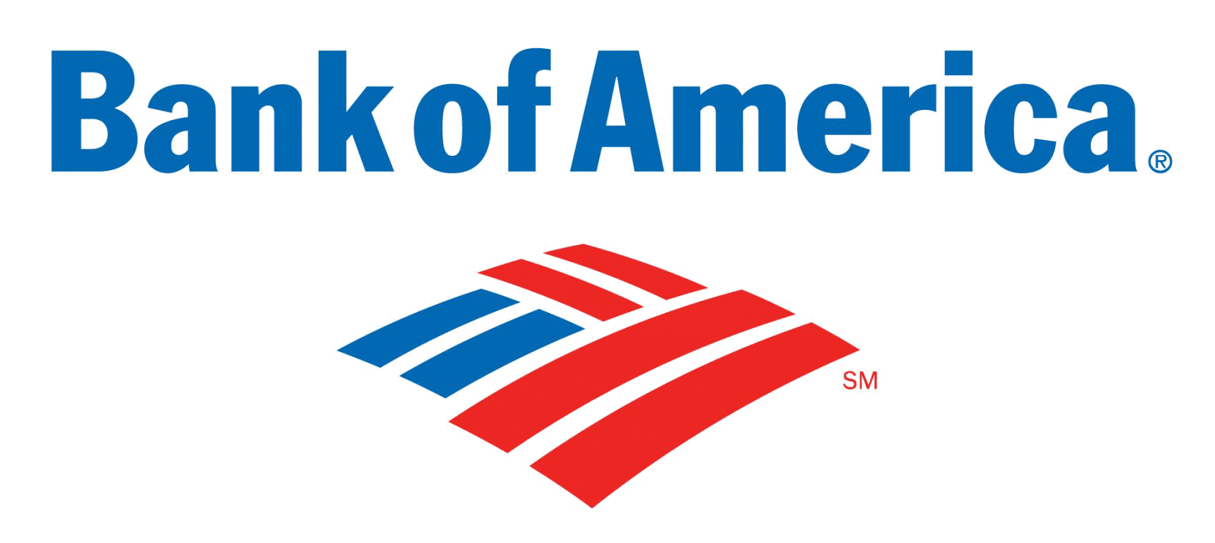

Python dans la finance Il est largement utilisé dans les banques, les hedge funds ou chez des régulateurs
Python est utilisé par les quants de la banque comme langage principal. Initialement à usage interne, il est maintenant ouvert en open-source.
https://developer.gs.com/docs/gsquant/
Ci-dessous, les propos recueillis de Misha Tselman, lors de la conférence PyData de 2017, concernant la migration d’Athena de Python 2.7 à Python 3.0 :
“
Python est un outil central pour la banque puisqu’elle a bâti sa plateforme Athena en python. La plateforme sert aux Pricing, au Trading, au Risk Management et à l’analyse de données en masse.
https://github.com/jpmorganchase?language=python
This extensive feature set utilizes over 150,000 Python modules, over 500 open-source packages, and 35 million lines of Python code contributed by over 1,500 developers
Bank of America a développé sa plateforme de trading Quartz en Cobol et .Net mais a migré depuis un certain temps déjà sous Python. La plateforme sert au Pricing, Position Management et Risk Management.
“
Man AHL est un hedge fund britannique, développeur des bases de données Artic à haute performance. C’est un outil développé en Python, capable de traiter en des temps records des gros volumes de données.
https://github.com/man-group/arctic
Misha Tselman
Executive Directive at J.P. Morgan Chase

Slide 7
Les principaux cas d’application dans la finance La versatilité de Python permet d’adresser un grand nombre de problématiques
Gestion des positions
Gestion des ordres
Backtests & Simulations
Optimisation de portefeuille
Langages recherchés dans les Hedge Funds
Gestion d’actifs
Pourcentages d’apparition des langages dans les offres d’emplois dans l’industrie des HF sur le site eFinancialCareers, en novembre 2021.
#1
Python (39%)
Gestion des expositions & engagements
Ratios réglementaires
Stress-Test sur les portefeuilles
VaR, ES, corrélation, etc
Gestion des risques
#2
C++ (25%)
#3
SQL (11%)
“
Options
Obligations
Produits structurés
Valorisation d’actifs
Python isn't the fastest language on the world – but it’s fast enough for what hedge funds need it to do a lot of the time. A lot of hedge funds will have a Python notebook that they run once a day and that pulls in all their positions and performs all the risk calculations.
Analyse macro-économique
Recherche fondamentale
Modélisations avancées (machine learning)
Analyses factorielles
Statistiques & Econométrie
“
Analyse de performances
Modèles d’attributions
Génération de reportings automatisés
Mailing automatique
Performance & Reporting
Sean Hunter
Former Goldman Sachs technology VP and tech consultant
Source : https://www.efinancialcareers.com/news/2021/11/hedge-funds-python

Slide 8
Forces et Faiblesses du langage Une popularité qui pourrait être remise en cause par des langages plus modernes
Fo
Polyvalence et Portabilité
Traction de l’open-source (communauté)
Simplicité & Elégance (by design)
Rang de Python dans les différents classements :
Données issues d’une comparaison entre les 27 langages de programmation les plus populaires. Les performances sont estimées à partir 10 types de problèmes différents.
Fa
Lenteur : python est considéré par beaucoup comme un langage qui est lent.
Erreurs d’interpretation : bien que l’interpretation facilite l’usage d’un langage, elle peut conduire à des erreurs inattendues.
Efficience : les langages interprétés nécessitent plus de calculs que les langages compilés, se faisant ils consomment plus d’énergie.
Tous langages confondus (27 langages)
 | Best | Worst | Python
Energie | C | Perl | #26
Durée | C | Lua | #26
Mémoire | Pascal | Jruby | #12
Me
Concurrence : des langages modernes sur le même credo (e.g Julia).
Low-code/No-code : il existe aujourd’hui de plus en plus d’outils permettant de créer des outils sans coder.
Sécurité : aucune obligation de certification de sécurité pour publier des librairies.
Langages interprétés (11 langages)
Refactoring : amélioration continue du code source de python, notamment à l’aide de langages modernes.
ML & AI : python est la référence dans le domaine du machine learning et l’intelligence artificielle.
 | Best | Worst | Python
Energie | Dart | Perl | #10
Durée | JavaScript | Lua | #8
Mémoire | PHP | Jruby | #2
Op
Source : Energy Efficiency across Programming Languages / How Do Energy, Time and Memory Relate ?
https://hackaday.com/tag/programming-languages/

Slide 9
Cas pratiques
Passons aux choses sérieuses !

